Slide 1

SÁBADO
Un rato para ti
Ese café de sábado también puede ser el primer paso hacia lo que llevas tiempo soñando.

Slide 2
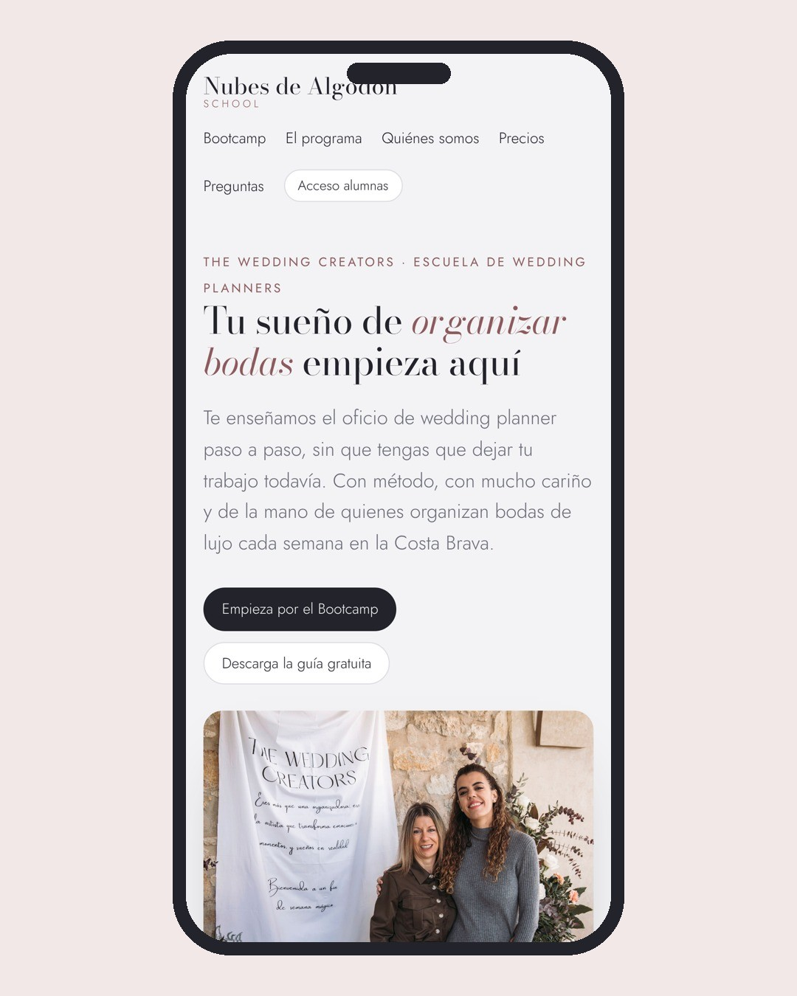
POR DÓNDE EMPEZAR
Wedding Planner Bootcamp
7 días · una boda de práctica · 4 herramientas
47 € IVA incluido

Slide 3

DOMINGO
Domingo de planificar la semana
¿Esta semana le haces un hueco a tu sueño?

Slide 4
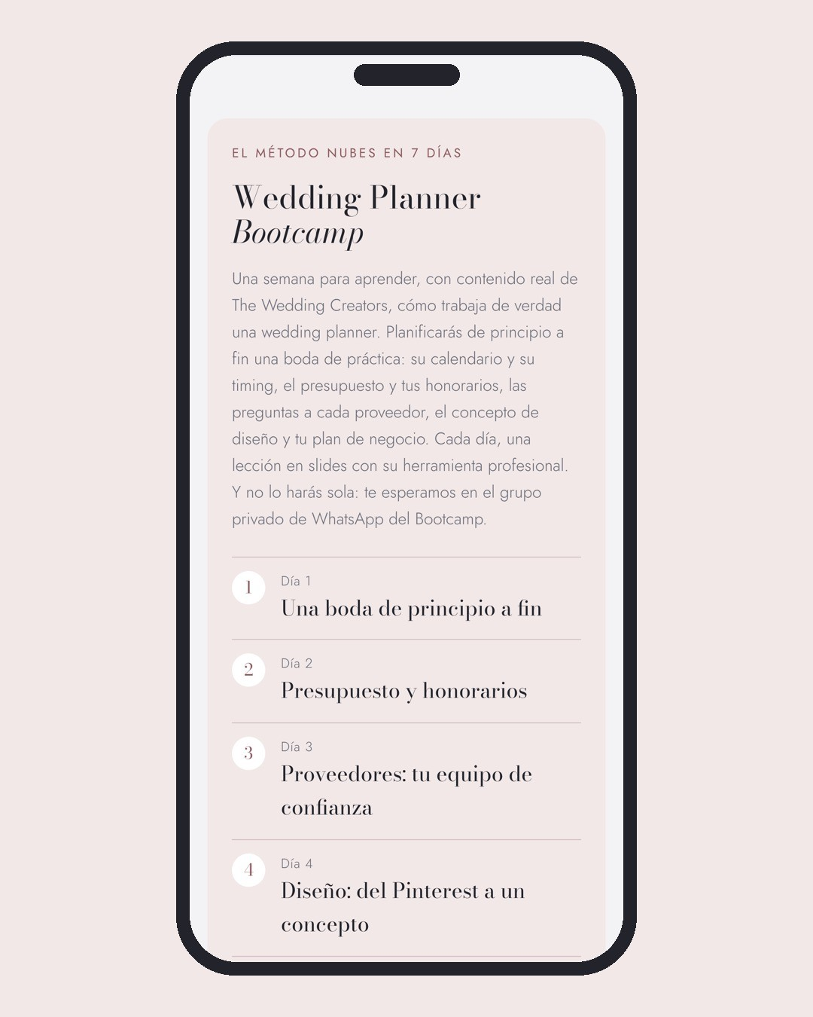
UNA LECCIÓN AL DÍA
7 días para empezar
Wedding Planner Bootcamp
47 € IVA incluido

Slide 5

MAÑANA ES LUNES
¿Empiezas el lunes?
Escríbenos esta palabra por DM y te mandamos la web y por dónde empezar.
CURSO

